Slide 1
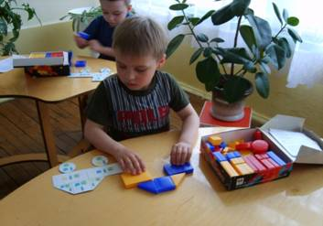
Логические Блоки ДЬЕНЕША
Логико-математическое развитие дошкольников
подготовила
воспитатель
Ганичева Татьяна Анатольевна

Slide 2
Блоки Дьенеша - это пособие, с помощью которого у детей развивается:
-логическое и аналитическое мышление (анализ, сравнение, классификация, обобщение);
творческие способности;
- восприятие, память, внимание и воображение.
Играя с блоками Дьенеша, ребенок выполняет разнообразные предметные действия (группирует по признаку, выкладывает ряды по заданному алгоритму).

Slide 3
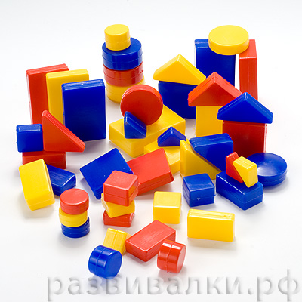
Логические блоки Дьенеша предназначены для детей от трех лет.
Блоки Дьенеша, представляют собой набор из 48 геометрических фигур:
а) четырех форм (круги, треугольники, квадраты, прямоугольники);
б) трех цветов (красные, синие и желтые фигуры);
в) двух размеров (большие и маленькие фигуры);
г) двух видов толщины (толстые и тонкие фигуры).

Slide 4
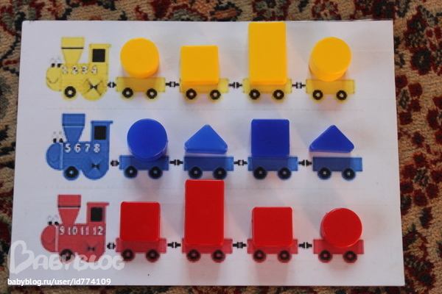
Знакомство с логическими блоками Дьенеша
- найти все фигуры такого же цвета, как выложенная;
- показать все блоки треугольной формы (или все большие фигуры и т.д.);
дать мишке все синие фигуры, зайчику - желтые, а мышке – красные;
- группировка фигур по размеру, форме, толщине;
- определение фигуры по цвету, форме, размеру, толщине.

Slide 5
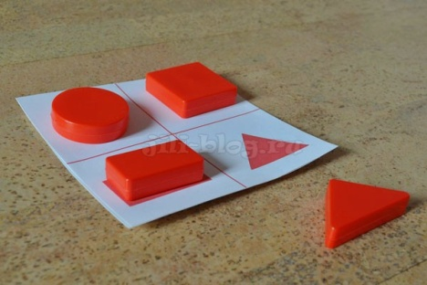
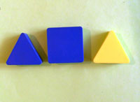
Логические игры и упражнения с блоками Дьенеша
- Перед ребенком выкладывается несколько фигур, которые нужно запомнить, а потом одна из фигур исчезает или заменяется на новую, или две фигуры меняются местами. Ребенок должен заметить изменения.
- Все фигурки складываются в мешок. Попросите ребенка на ощупь достать все круглые блоки (все большие или все толстые).
- Все фигурки опять же складываются в мешок. Ребенок достает фигурку из мешка и характеризует ее по одному или нескольким признакам. Либо называет форму, размер или толщину, не вынимая из мешка.
- Выложите три фигуры. Ребенку нужно догадаться, какая из них лишняя и по какому принципу (по цвету, форме, размеру или толщине).

Slide 6
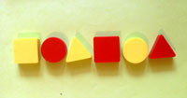
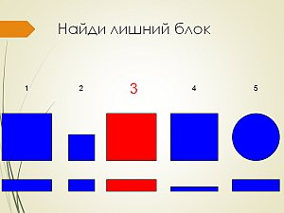
- Положите перед ребенком любую фигуру и попросите его найти все фигуры, которые не такие, как эта, по цвету (размеру, форме, толщине).
- Положите перед ребенком любую фигуру и предложите ему найти такие же фигурки по цвету, но не такие по форме или такие же по форме, но не такие по цвету.
- Выложите перед ребенком ряд фигур, чередуя их по цвету: красный, желтый, красный... (можно чередовать по форме, размеру и толщине). Предложите продолжить ряд.
- Выкладываем фигуры друг за другом так, чтобы каждая последующая отличалась от предыдущей всего одним признаком: цветом, формой, размером, толщиной.
- Выкладываем цепочку из блоков Дьенеша, чтобы рядом не было фигур одинаковых по форме и цвету (по цвету и размеру; по размеру и форме, по толщине и цвету и т.д..).
- Выкладываем цепочку, чтобы рядом были фигуры одинаковые по размеру, но разные по форме и т.д.
- Выкладываем цепочку, чтобы рядом были фигуры одинакового цвета и размера, но разной формы (одинакового размера, но разного цвета).
- Каждой фигуре нужно найти пару, например, по размеру: большой желтый круг встает в пару с маленьким желтым кругом и т.д.

Slide 7
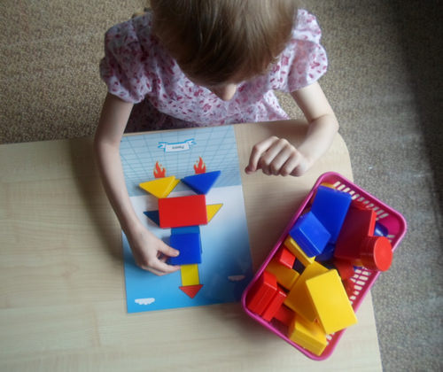
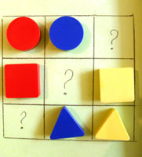
- Выкладываем 8 логические блоков Дьенеша, под одним из них прячем «клад» (монетку, камешек, вырезанную картинку и т.п.). Ребенок должен задавать вам наводящие вопросы, а вы можете отвечать только "да" или "нет": «Клад под синим блоком?» - «Нет», «Под красным?» - «Нет». Ребенок делает вывод, что клад под желтым блоком, и расспрашивает дальше про размер, форму и толщину. Затем "клад" прячет ребенок, а взрослый задает наводящие вопросы.
- Выкладываем в ряд 5-6 любых фигур. Нужно построить нижний ряд фигур так, чтобы под каждой фигурой верхнего ряда оказалась фигура другой формы (цвета, размера).
- Предлагаем таблицу из девяти клеток с выставленными в ней фигурами. Ребенку нужно подобрать недостающие блоки.
- Ребенку предлагается выложить блоки Дьенеша по начерченной схеме-картинке, например, нарисован красный большой круг, за ним синий маленький треугольник и т.д.
- Из логических блоков Дьенеша можно составлять плоскостные изображения предметов: машинка, паровоз, дом, башня.
- Педагог убирает в коробку только прямоугольные блоки, а ребенок все красные, затем педагог убирает только тонкие фигуры, а ребенок – толстые и т.д.

Slide 8
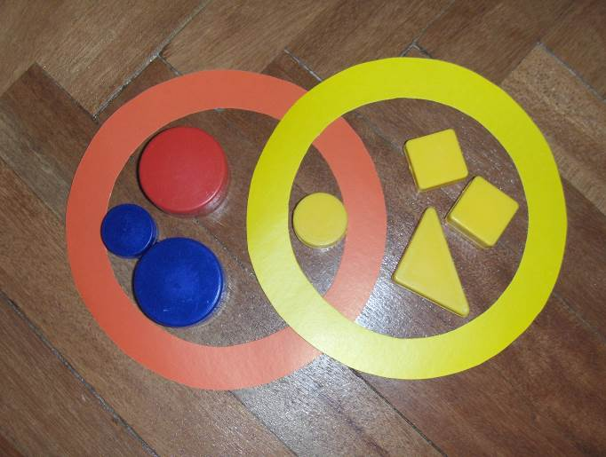
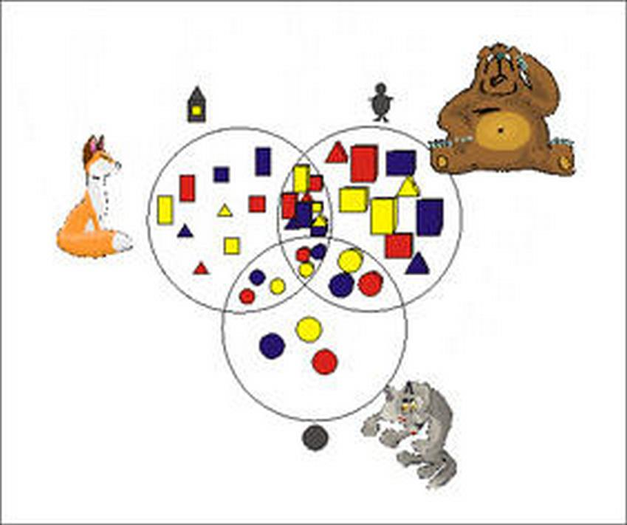
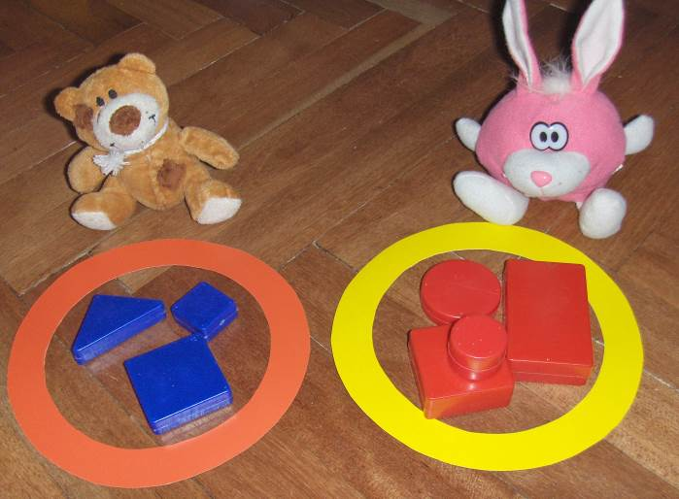
Круги Эйлера
- Распределить фигуры между педагогом и ребенком таким образом, чтобы педагогу достались все круглые, а ребенку все желтые блоки. Блоки складываются в два обруча или отмеченные веревкой круги. Но как поделить круг желтого цвета? Он должен находиться на пересечении двух кругов.
- «Как друзья делили конфеты» Вини Пух, Пятачок и Ослик делили конфеты: Вини Пух взял все желтые, пятачок все прямоугольные, а Ослик все большие.

Slide 9
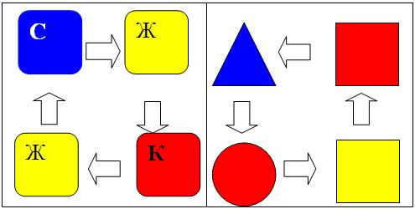
Коллективные игры для подгруппы детей
«Домино» разделить Блоки на всех участников, выкладывать в ряд друг за другом не обращая внимания на параметры, затем вводим правила, все синие, не красные, все толстые и т.д.
«Дорожка для зайчат» выстраиваем дорожку для зайчат из всех не круглых фигур и т.д.
«Найди пару» для 2-3 человек, блоки делятся пополам, поровну.
Задания к игре:
- найди точно такого же цвета (формы, толщины, величины)

Slide 10
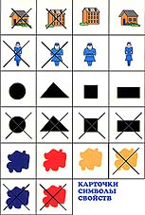
моделирование
Ребенку надо подбирать блоки Дьенеша по карточкам, где изображены их свойства.
- цвет обозначается пятном
- величина - силуэт домика (большой, маленький).
- форма - контур фигур (круглый, квадратный, прямоугольный, треугольный).
- толщина - условное изображение человеческой фигуры (толстый и тонкий).
Ребенку показывают карточку с изображенным на нем одним свойством или несколькими. Например, если ребенку показывается синее пятно, то нужно отложить все синие фигуры; синее пятно и двухэтажный домик – откладываем все синие и большие фигуры; синее пятно, двухэтажный домик и силуэт круга – это синие круги – толстые и тонкие и т.д.
Затем задания с карточками постепенно усложняются.

Slide 11
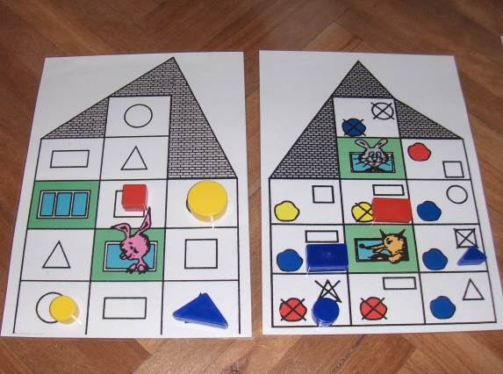
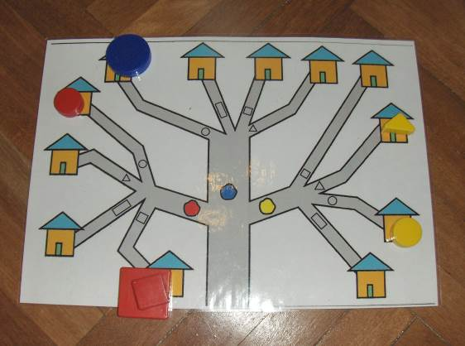
Игры на моделирование
«Домики»
Вам понадобится лист бумаги и карандаш. Лист расчертите на 6 квадратов – это будут комнаты. В 5 комнат положите блоки определенных цветов, а шестую оставьте пустой, Ребенок должен догадаться какого цвета фигура должна быть в этой комнате.
Варианты: Поселите жильцов( например: инопланетян, которые прилетели на ракете) в домики, которые построили: Пятачок, Лиса и Заяц и т.д.
«Найди домик для игрушки». У дорожек, ведущих к домикам, лежат кодовые карточки с обозначением свойств (большой - маленький). Можно использовать готовые схемы разного уровня сложности. Дети расселяют блоки в соответствии с заданными свойствами.

Slide 12
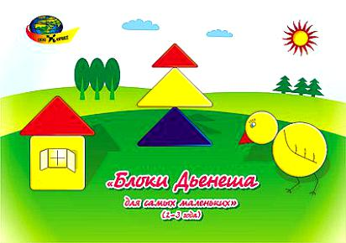
иллюстрированные пособия для игр с блоками Дьенеша

Slide 13
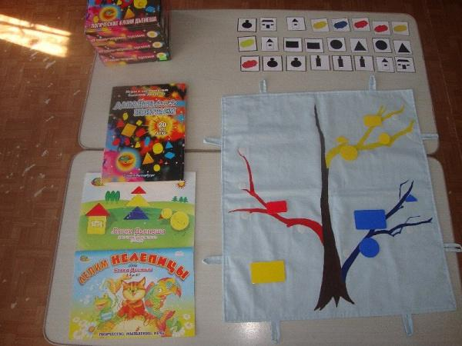
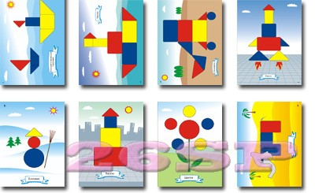
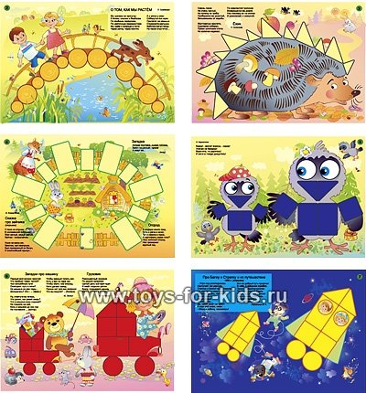
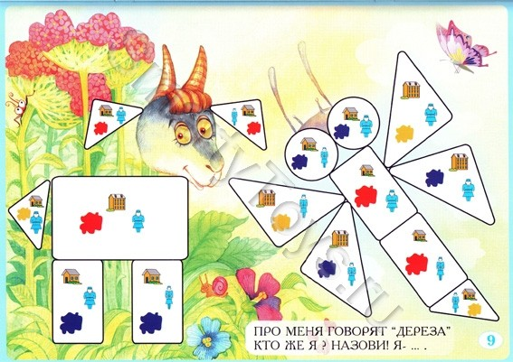

Slide 14
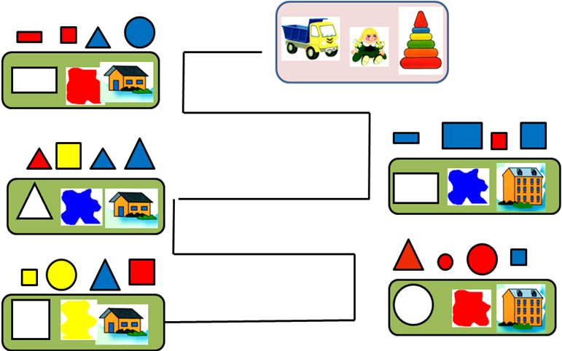
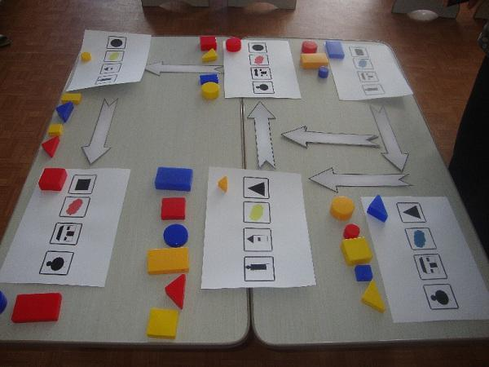

Slide 15
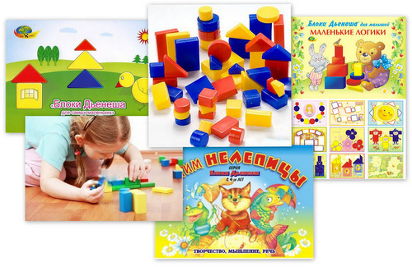
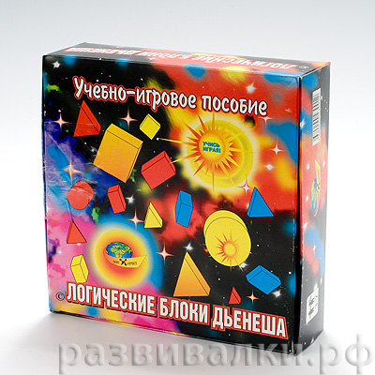
Спасибо за внимание

